Slide 1
Изготовление новогодний
ёлочки.

Slide 3
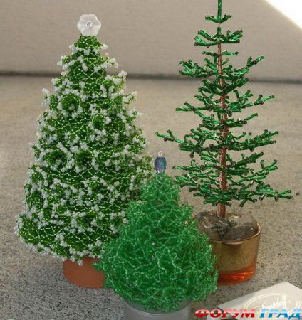
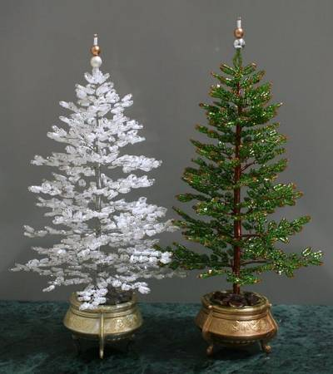

Slide 4
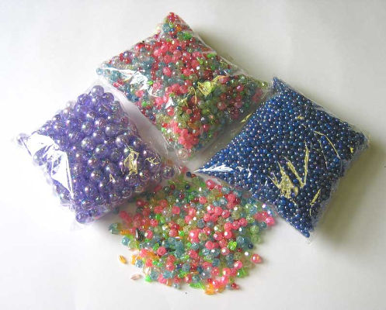
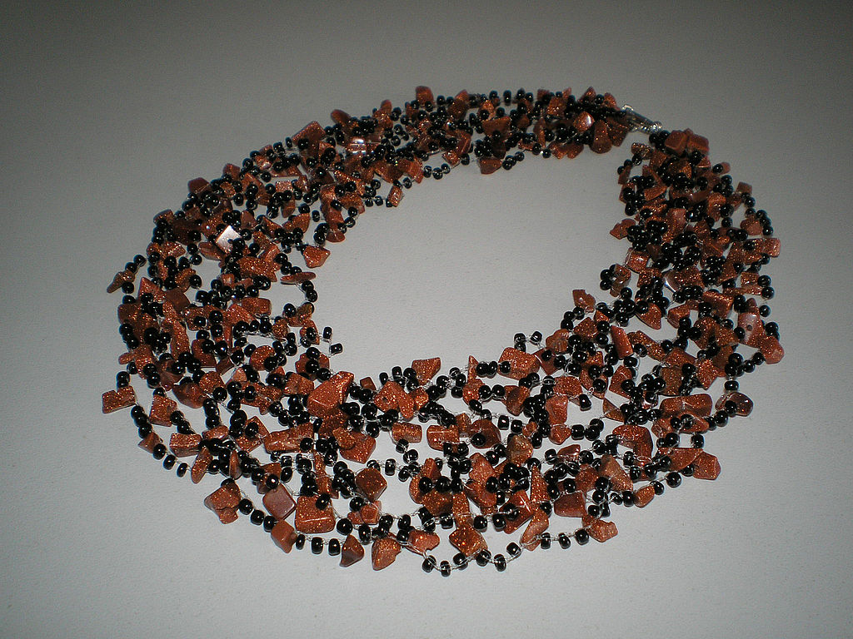

Slide 5
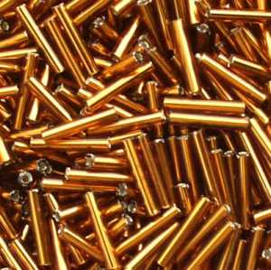
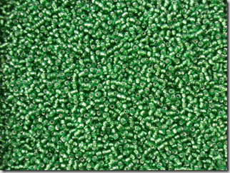

Slide 6
- рубка зеленого цвета – 50 гр.; - рубка коричневого цвета – около 5 гр.; - проволока, для основания, коричневого цвета (или медная) около 50м.; - алебастр, для крепления готового изделия; - цветные камешки (для украшения); - две жемчужины (или бусинки под жемчуг); - стеклярус; - подставка.

Slide 8
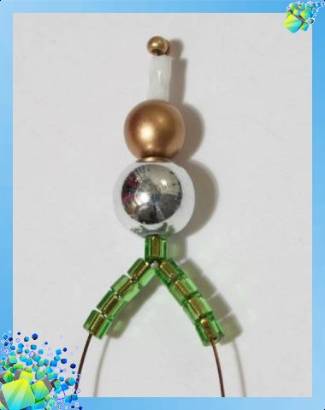
Наша елочка из бисера будет иметь 10 ярусов, каждый из которого, в свою очередь, состоит из четырех веток. Для начала, мы сделаем верхушку нашей елочки их бисера. Отрезаем 45 см проволоки.

Slide 9
В зависимости от Вами выбранного цвета компонентов, в нашем случаи, одну бисеринку золотистого цвета надеваем на средину проволоки, за ней насаживаем бисерную рубку белого цвета, далее идет одна большая бусина золотого и, сразу за ней, серебристого цвета. Завершает эту композицию одна бисеринка - рубка зеленого цвета. После этого раздваиваем нашу проволоку и надеваем на каждый конец по четыре бисеринки зеленого цвета. Смотрите, чтобы веточка елки получилась, как показано на рисунке.

Slide 10
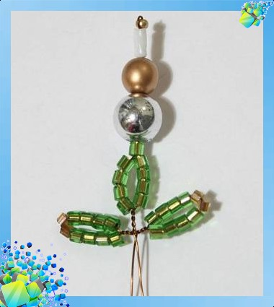
Когда закончили набор элементов надо концы проволоки скрутить вместе 3-4 раза. Снова на каждом конце проволоки набрать 4 бусины зеленого цвета, за ними нанизать 2 коричневые и 4 зеленые. После этого, снова, закрутить чтобы вышли петельки.

Slide 11
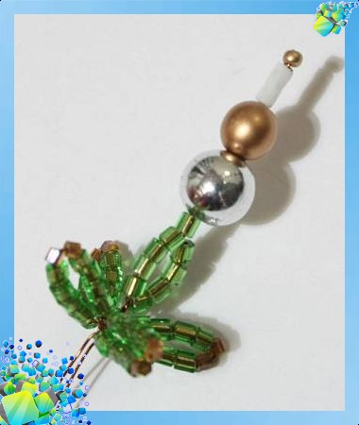
Скручиваем концы нашей рабочей проволоки примерно на 2 оборота и снова делаем две петельки, согласно приведенным фотографиям.

Slide 12
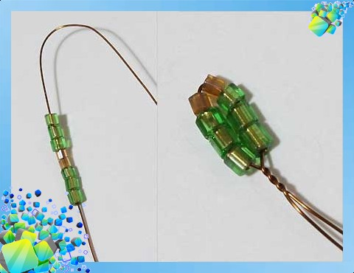
Начинаем плести второй ярус нашей бисерной елочки. Отрезание четыре одинаковых кусочка проволоки. Ее долина должна быть, примерно, 25 см. Это для создания четырех веток. В каждой из них делаем по три петельки-веточки.

Slide 13
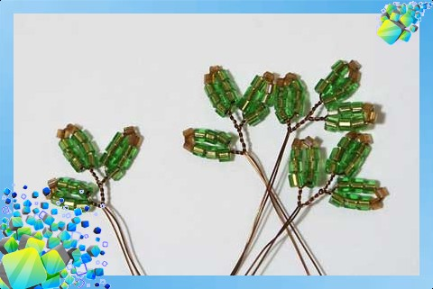
При этом делаем по 4-5 оборотов после каждой петельки, только от последней делаем 3 оборота.

Slide 14
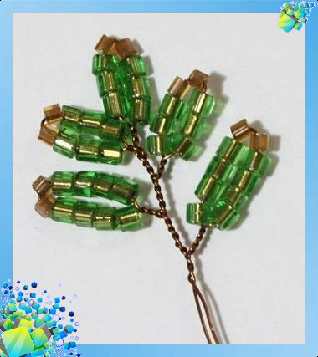
Последующий ярус веток (третий ярус) для елки. Возьмите 4 одинаковых кусочка проволоки (будущие веточки). Длина каждой примерно 30 см. На этих веточках мы будим делать не по три, а по пять петелек-веточек. Первые три набираем как в предыдущем случае, но последние - четвертую и пятую петельки нужно увеличить путем изменения наборки бисера: 4 зеленые бисерины, 2 коричневые бисерины, 4 зеленые бисерины.

Slide 15
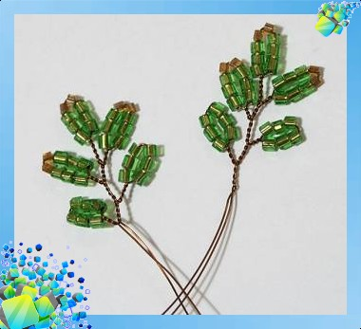
Таких веточек нам снова надо четыре штуки. Плетем их из бисера, как показано на фотографии выше. Плетем четвертый яруса нашей бисерной елочки. Нам потребуется уже 8 кусков поволоки. Как обычно ее длина должна быть где-то 30 см каждая. И плетем, соответственно, 8 веточек из бисера. На каждой веточке по 5 петелек.

Slide 16
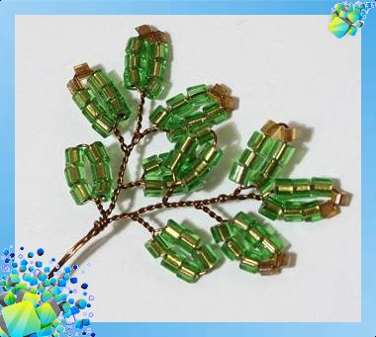
Вы уже знаете как плетется начало веточки для елочки (техника плетения аналогична предыдущим). Четвертая и пятая петли имеют следующий набор: 6 зеленых бисеринок. После заверения пяти петель скручиваем нашу проволоку на 4-5 оборотов. И из двух веточек для нашей елочки сделанных таким образом делаем одну, прикручиваем их спиральным способом на 3-4 оборота

Slide 17
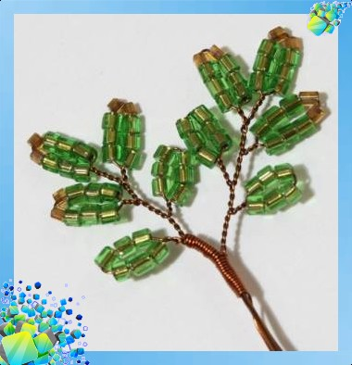
Следующий ярус нашей елочки из бисера состоит из четырех веток, по сем петелек на каждой. При этом длина проволоки берется 35 см., Набираем 3 зеленых бусины, 2 коричневых бисеринки, 3 зеленых бисеринки. Остальные четыре петли нашей веточки для елочки должны состоять из 6 бисерин зеленого цвета.

Slide 18
Последующий шестой ярус состоит из четырех веток подобно четвертому ярусу (8 кусков проволоки, 8 веток по пять петелек на каждой). Но в шестом ряду ветки связываем другим способом. Отрезаем дополнительно кусок проволоки длинной 20 см, и начинаем спирально накручивать ее, от последней петельки набрасывая 12 витков дополнительной проволоки. Дальше добавляем вторую ветку елочки и спирально прикручиваем ее к первой еще на 15 витков .

Slide 19
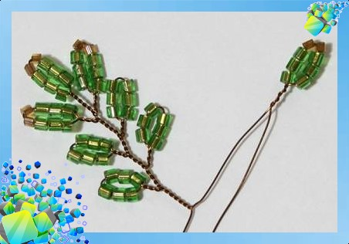
Для седьмого яруса елочки из бисера потребуется четыре куска проволоки. На этот раз отрезаем проволоку длина которой примерно 60 см. На средине проволоки делаем петельку (3 зеленых, 2 коричневых, 3 зеленых). После чего набираем на проволоку 6 петелек подобно шестому ярусу на конец проволоки таким образом, чтобы другой, свободный конец оставался длинным.

Slide 20
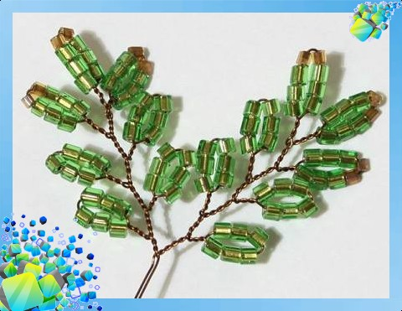
После завершения набора петелек скручиваем проволоку вниз на 6-7 петелек. Аналогично делаем наборку из семи петелек на другом, свободном конце проволоки.

Slide 21
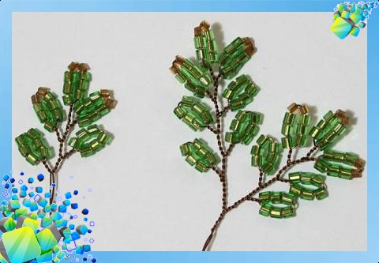
Завершение ветки скручиваем опять дополнительной проволокой на 8 оборотов (спиральным способом). Восьмой ярус. Нам понадобится 4 куска проволоки длинной 60 и 30см. (всего восемь кусков). Из проволоки, которая подлиннее скручиваем ветки по семь петелек, как мы это делали в ярусе номер семь. На коротких проволоках набираем по пять петелек (смотреть изготовление веток четвертого яруса).

Slide 22
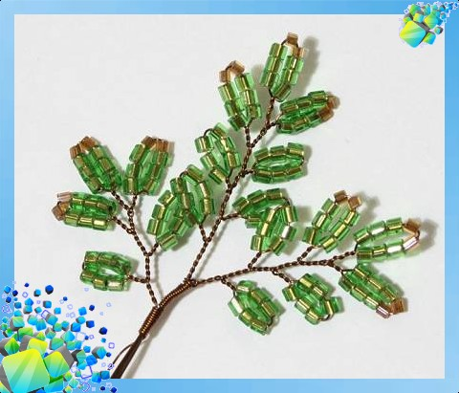
Снова спиральным способом скручиваем эти ветки. Для начала прикрутить проволоку до большой ветки на 15 витков, после чего прикрутить маленькую ветку снова на 15 витков.

Slide 23
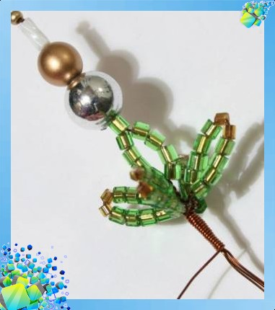
Девятый ярус отличается от восьмого количеством витков при сплетение веток спиральным способом, где количество витков надо увеличить с 15 до 18. Десятый ярус нашей елочки состоит из четырех кусков проволоки по 70 см и четырех кусков проволоки по 35 см. Веточки набираем по принципу 8 и 9 ярусов, отличие только количестве набора петелек, на большой ветке набираем 8 и 9 петелек, а на маленькой 7 петелек. При этом количество витков спирального сплетения веток воедино снова увеличивается с 18 до 22. И вот все веточки нашей бисерной елки готовы. Теперь можно начинать сборку дерева. С помощью дополнительной проволоки (на этот раз ее не резать) и спиральным способом начиная с верхушки нашей елки, обматываем концы вниз (как показано на рисунке).

Slide 24
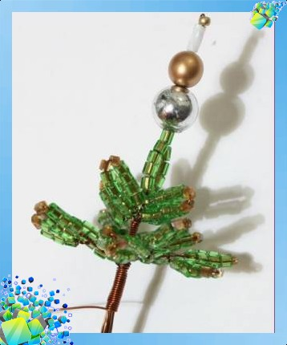
Волноваться про дополнительный стержень, чтобы елка не согнулась, не поломалась не стоит. При связывание всех веток в единое целое, ствол с каждым ярусом утолщается, что и обеспечит прочность будущего дерева.

Slide 25
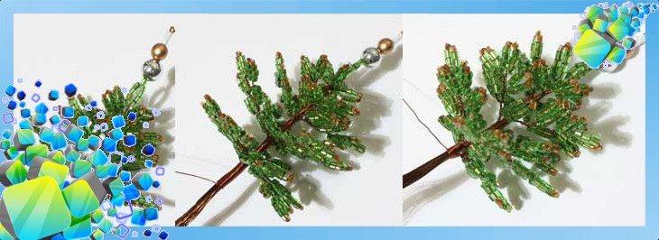
Расстояние между ярусами сверху в них увеличивается примерно от 0,8 см до 1,2 см.

Slide 26
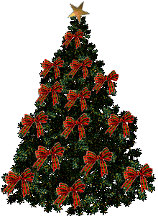
Когда мы собрали нашу елочку из бисера в единое целое, надо позаботится о ее посадке. Выбрав красивую, на Ваше мнение, подставку, в ней разводим алебастр, садим в него нашу елочку и дожидаемся, когда он высохнет. Потом с помощью прозрачного клея или обычной краски украшаем наш алебастр. Сделать это можно разноцветными или монотонными камешками, возможно мхом или ватой с разными блесками. Здесь тоже есть поле для Вашего творчества, хоть и маленькое. Наша елка из бисера готова. Елка из бисера сделанная своими руками начинает создавать праздничное настроение в доме, словно свежий ветер вносит в дом запах хвои.

Slide 27
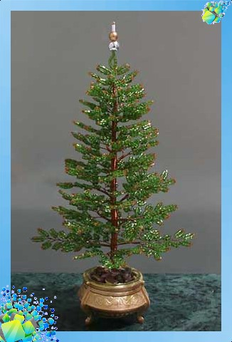

Slide 28
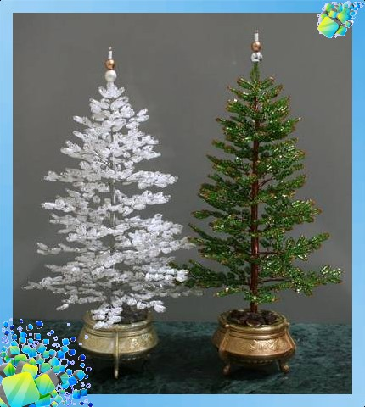

Slide 29
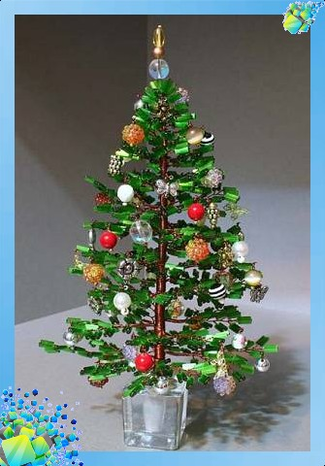

Slide 30
С наступающим
Новым годом.

